Slide 1
Милосердие и сострадание.
Выполнила: Зарицкая Татьяна Николаевна ,учитель начальных классов МОУСОШ№ 17 г. Карталы Челябинской области

Slide 2
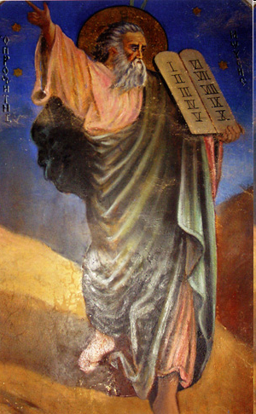
Десять заповедей
1. Бог для всех один.
2. Не поклоняйся идолам.
3. Не произноси имя Бога напрасно.
4. Шесть дней работай, а седьмой отдыхай.
5. Почитай отца и матерь твою.
6. Не убивай.
7. Не изменяй – люби верно.
8. Не кради.
9. Не доноси и не лги.
10. Не завидуй.

Slide 3
милосердие
милый
сердце
милость
сердце болит,
душа болит
помиловать
сердечный человек
доброта
жалость
помощь
прощение

Slide 4
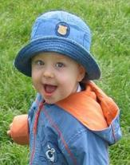
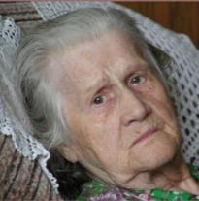
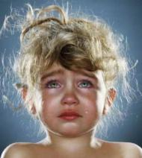
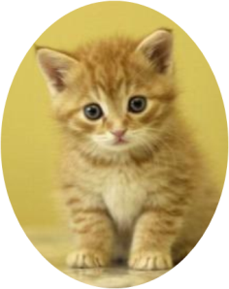
милосердие
милый
милость
– это любовь, жалость
помиловать
- простить, отнестись с любовью и к такому человеку, которого нам простить трудно

Slide 5
«Милосердие – сердоболие, сочувствие, любовь на деле, готовность делать добро всякому, милостливость, мягкосердость».
(из толкового словаря В.И.Даля)

Slide 7
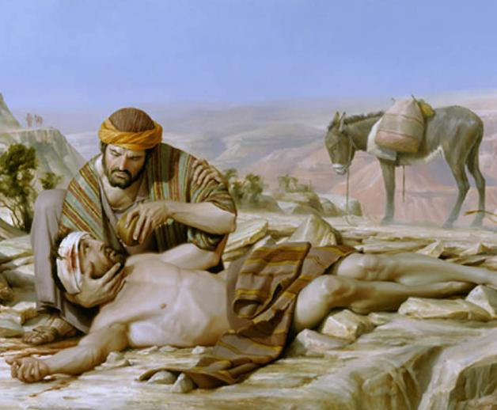
А кто наш ближний?

Slide 8
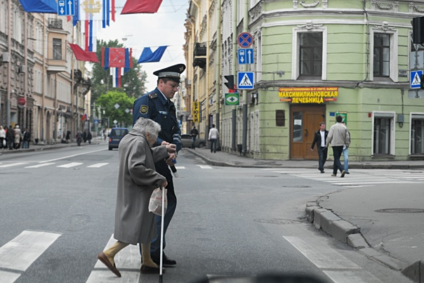
Одно из самых красивых слов на свете - милосердие.

Slide 9
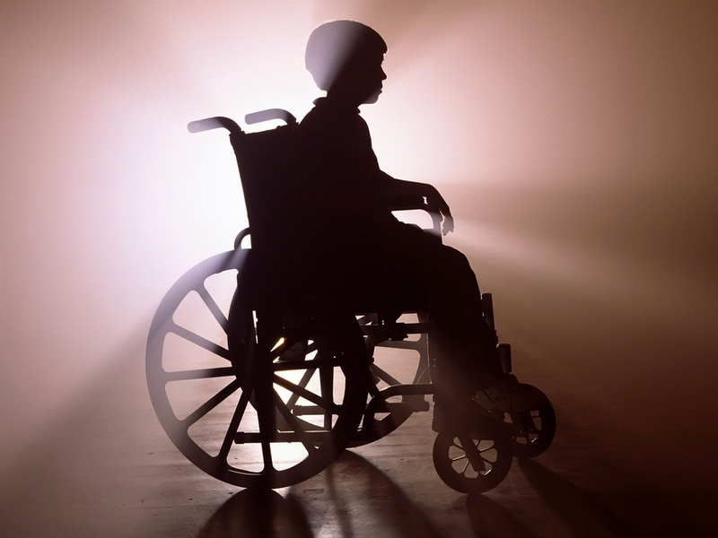
А еще ближний – это тот, кто нуждается в твоей помощи.

Slide 10
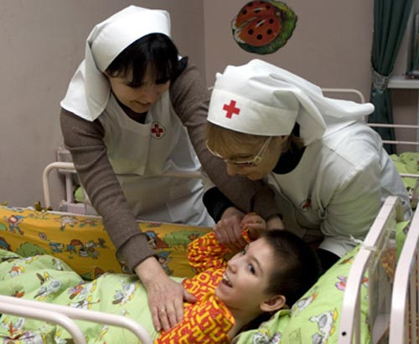
Оно говорит о сердце, которое милует, любит и жалеет.

Slide 11
Милостыня – встреча двух рук.
Одна рука выражает просьбу «Христа ради»
Другая рука подаёт «Во имя Христово»
(Историк В.О.Ключевский)

Slide 12
Однажды мудрец шел по берегу и вдруг увидел мальчика, который поднимал что-то с песка и бросал в море. Он подошел ближе и увидел, что мальчик поднимает с песка морские звезды. Они окружали его со всех сторон, берег был буквально усеян ими на много километров.
— Зачем ты бросаешь эти морские звезды в воду? - спросил он мальчика, подходя ближе.
— Если они останутся на берегу до завтрашнего утра, когда начнется отлив, то погибнут, -ответил мальчик, не прекращая своего занятия.
— Но оглянись, здесь миллионы морских звезд, думаешь, ты что-то можешь изменить?
Мальчик поднял следующую морскую звезду, бросил ее в море и сказал:
— Да, я могу изменить очень много... для этой звезды!
Тот, кто ждет возможности сделать сразу много хорошего, никогда ничего не сделает. Жизнь состоит из мелочей. Очень редко появляется возможность сделать сразу очень многое. Истинное величие состоит в том, чтобы быть великим в мелочах.

Slide 13
Будьте внимательными, вдруг кому-то нужна ваша помощь! Не ждите, когда вас попросят, а помогите нуждающимся!

